Slide 1
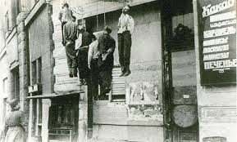
«Новий порядок у Харкові: яким він був насправді»
Підготували: Нарижна Діана
Педагогічній працівник: Тесленко Олена Володимирівна
Харківська загальноосвітня школа І-ІІІ ступенів №138 Харківської міської ради Харківської області

Slide 2
Мета
Дослідити початок німецької окупації на Харківщині, систему влади яку ввели окупанти,жахливі злочини нацистів у місті: масові розстріли та повішання прямо на вулицях містах невинних людей, геноцид євреїв у Харкові,діяльність поліцаїв і також становище населення міста під час окупації.

Slide 3
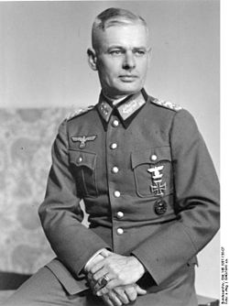
Початок окупації
Окупація міста розпочалася після того,як війська РККА були витіснені 55 військовим корпусом генерала Ервіна Фірова. 25 жовтня частини Червоної армії повністю покинули територію міста, відступивши на околиці області. Таким чином було встановлено режим окупації Харкова.
Ервін Фіров

Slide 4
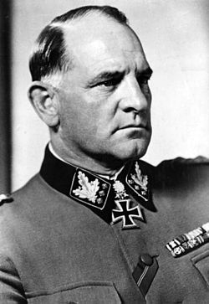
Німецькі порядки у місті
Взявши владу над містом, нацисти встановили свою систему влади. Вона була жорстка і безжальна на чолі з тим самим Фіровим та його помічником Йозефом Дітріхом. Командування почало набирати людей в поліцаї, які мали стежити за порядком та допомагати німцям у терорі мирного населення. Найвідомішим поліцаєм був водій душогубки(газвагену) Михайло Буланов.
Йозеф Дітріх

Slide 5
Розстріли євреїв. Дробицький яр
Дробицький Яр відомий як місце масових розстрілів цивільного населення, що здійснювалися нацистськими окупаційними військами у 1941-1942 роках. 14 грудня 1941 був виданий наказ комендантом Харькова Альфредом фон Путткамер, згідно з яким все єврейське населення та цигани міста у дводенний строк повинно було переселитися на околицю міста, в бараки тракторобудівного заводу. Непокора каралася розстрілом. В цих бараках, які залишилися після будівництва заводу, було організовано гетто. Майже одразу почалися розстріли — приречених групами по 250–300 чоловік гнали в Дробицький Яр. На дітей куль не витрачали, вкидали до котлованів живими. Вже на початку 1942 року харківське гетто припинило своє існування. У яру також розстрілювали полонених червоноармійців і психічно хворих людей. Всього ж, за даними Державного архіву Харківської області, було розстріляно близько 16-20 тисяч чоловік.

Slide 6
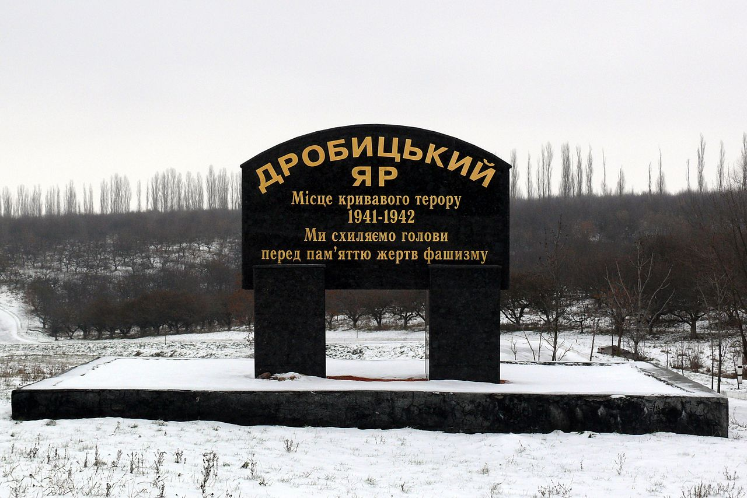

Slide 7
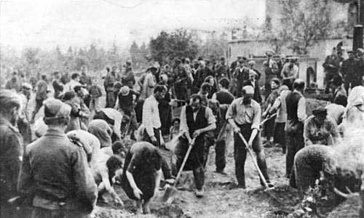
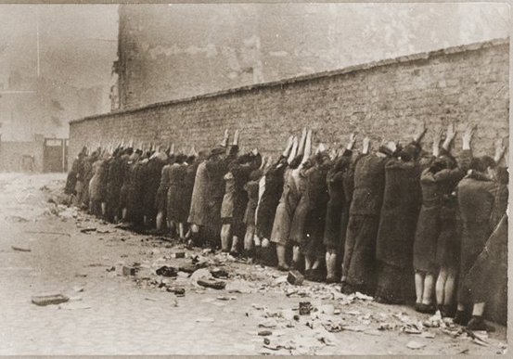
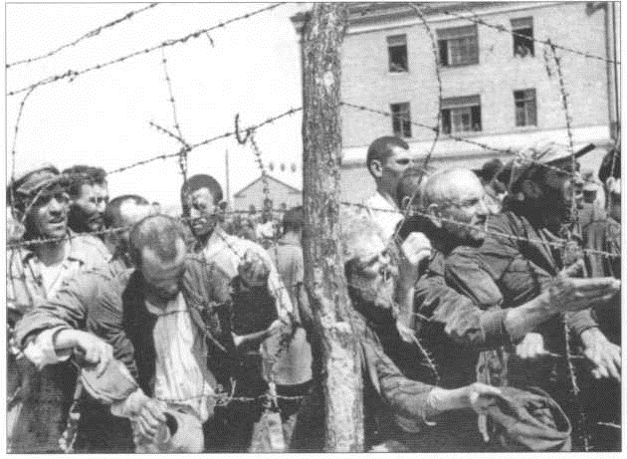
Останні секунди життя
Зігнані окупантами єврейські чоловіки, жінки і діти риють собі могилу перед розстрілом.

Slide 8
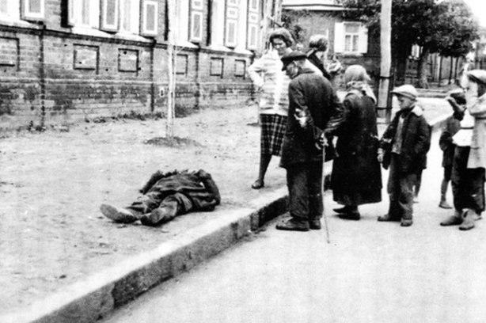
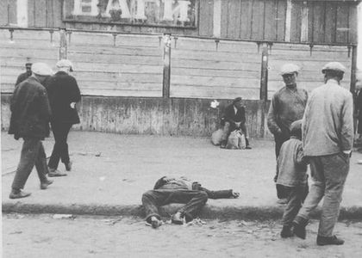
Страшний голод
Головною проблемою в цей час став страшний голод, що виник з причини повної байдужості міської влади до питань поставок продовольства. Люди їли буквально все: картопляне лушпиння, кормовий буряк, казеїновий клей, домашніх тварин. Люди почали опухати, більшості з них було важно навіть елементарно пересуватися. Стала звичною картина: згорблені фігури харків'ян, запряжені в дитячі сани, на яких вони перевозили померлих рідних людей. У багатьох випадках не вистачало сил поховати небіжчиків або ж це просто було нікому робити. За даними Харківської міської управи, в 1942 р. від голоду померли 13139 харків'ян, що склало більше половини всіх померлих за цей період.
Померлі від голоду на вулицях міста

Slide 9
Жадане звільнення
Так минали роки німецької окупації,але люди не здавалися,жили далі та підтримували один одного. Завдяки цьому вони вижили та дочекалися визловолення Харкова від німецько-фашистських загарбників. Це сталося 23 серпня унаслідок Курської битви. Червону армію зустрічали як переможців,люди вибігали надвір,плакали від щастя та обіймали солдатів. Коли з міста повістю витісни фашистів,над полоненими почався суд. Так званий “Харківських процес”. Перший в історії процес над нацистами.

Slide 10
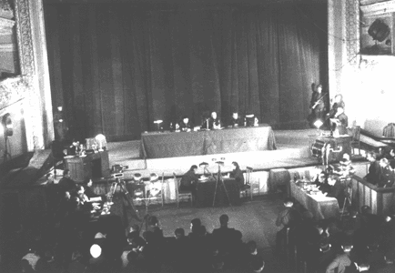
Харківський процес
Процес проходив у Харківському оперному театрі по вулиці Римарський. Жителі міста знали про процес,але сюди пускали лише по спеціальним пропускам. Кожен день в газетах були замітки про те,як просувається розслідування та судовий процес
За судівським столом голова військового трибуналу і члени трибуналу

Slide 11
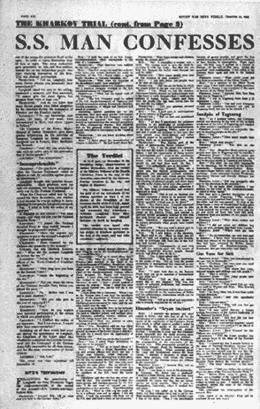
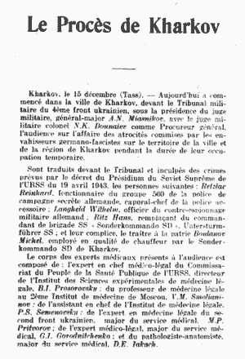
Репортаж про харківський процес в зарубіжній пресі. 1943 рік
Стенограма харківського процесу, видана в Женеві в 1943 г

Slide 12
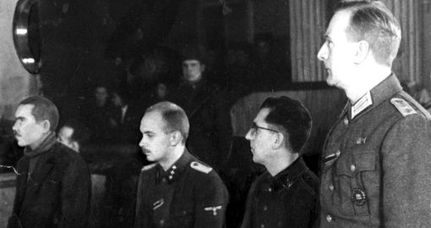
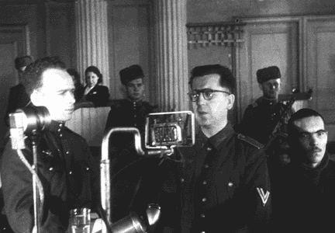
Зал суду. Підсудні на процесі в Харкові. (крайній зліва: Михайло Буланов. Другий зправа Ріцт Ганс)
Ганс Риц та Михайло Буланов. Дають свідчення

Slide 13
Зі свідчень Ганса Рітца:
Ріц: Другого червня майор Ханебіттер, захопивши мене, виїхав з офіцером, в село, розташоване недалеко від міста Харкова - Надворкі або Подвірки, де мав відбуватися розстріл. В дорозі ми обігнали три автомашини, навантажені заарештованими, у супроводі есесівців, які також прямували туди. Машина, на якій я їхав, обігнала машину з арештованими і прибула на лісову галявину, де були підготовлені ями.
Ця галявина була оточена есесівцями. Незабаром після цього, з'явилися автомашини з заарештованими. Ханебіттер сказав, що в цей день підлягає розстрілу до 300 осіб. Заарештовані були розділені на невеликі групи, які по черзі розстрілювалися есесівцями з автоматів. Не хочу замовчувати і про свою участь у цій операції. Майор Ханебіттер сказав мені: «Покажіть, на що ви здатні», і я, як військова людина, офіцер, не відмовився від цього, взяв у одного з есесівців автомат і дав чергу по заарештованим. »
Прокурор: «Серед розстрілюваних були жінки і діти?»
Ріц: «Так, я пам'ятаю, що була жінка з дитиною. Жінка, намагаючись врятувати дитину, прикрила її своїм тілом, але це не допомогло, так як кулі пронизали її та дитину. »

Slide 14
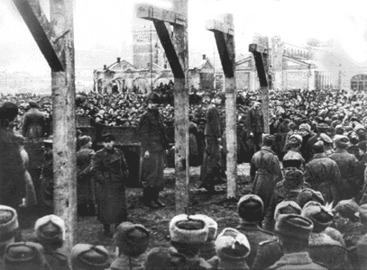
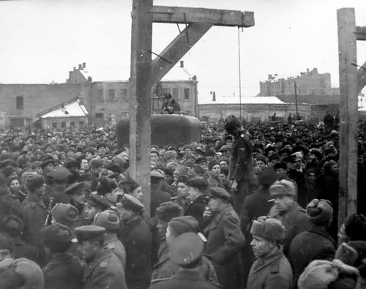
Вирок
18 грудня 1943 після обвинувачувальної промови військового прокурора Н.К.Дунаева Військовий трибунал фронту засудив усіх чотирьох обвинувачених до страти через повішення. «Вирок остаточний і оскарженню не підлягає». Вирок був приведений у виконання на наступний день на Базарній площі, де зібралося понад сорок тисяч харків'ян

Slide 15
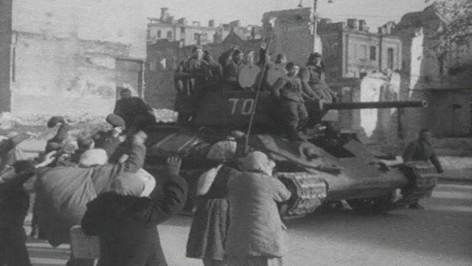
Висновок
Війна принесла біль та сльози в кожний дім, кожну харківську сім’ю. Руйнування будинків залишало людей без даху над головою; знесення архітектурних пам’яток, згасання культури та спогадів народу. Найцінніше, що втратив Харків в роки окупації – це люди, що загинувші від хвороб, голоду та насилля німців. Але крім масових розстрілів і страт, харків'янам доводилося відчувати щоденний страх, часті обшуки, знущання. Смерть була обличчям війни. Найбільше від німецької окупації постраждали прості харків’яни. Нацистська система влади була багатогранна,нещадна та кровопролитна. Демографічні втрати були страшними та ні з чим не порівняні (близько 700 тис. чоловік), 75% яких становили жінки та діти.

Slide 16
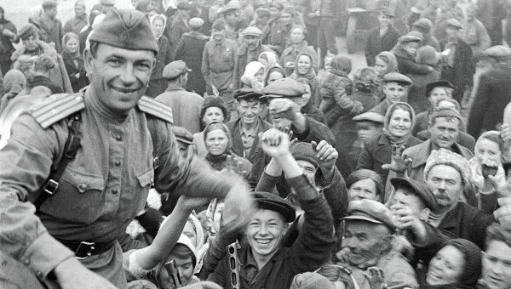
Не пам’ятаючи минулого,можна зробити помилки в нашому майбутньому
Дякую за увагу

